Slide 1

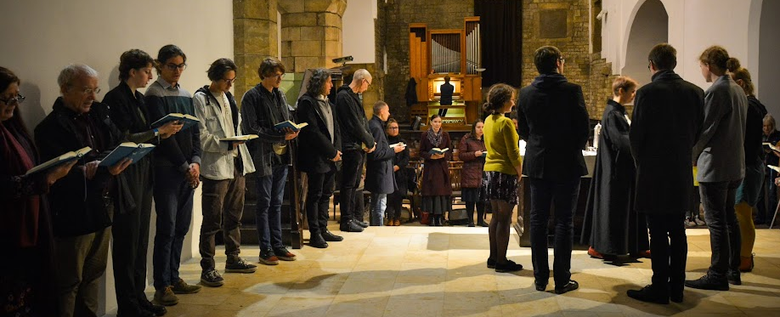


Bakalářský a magisterský program
Evangelická
teologie

Slide 2

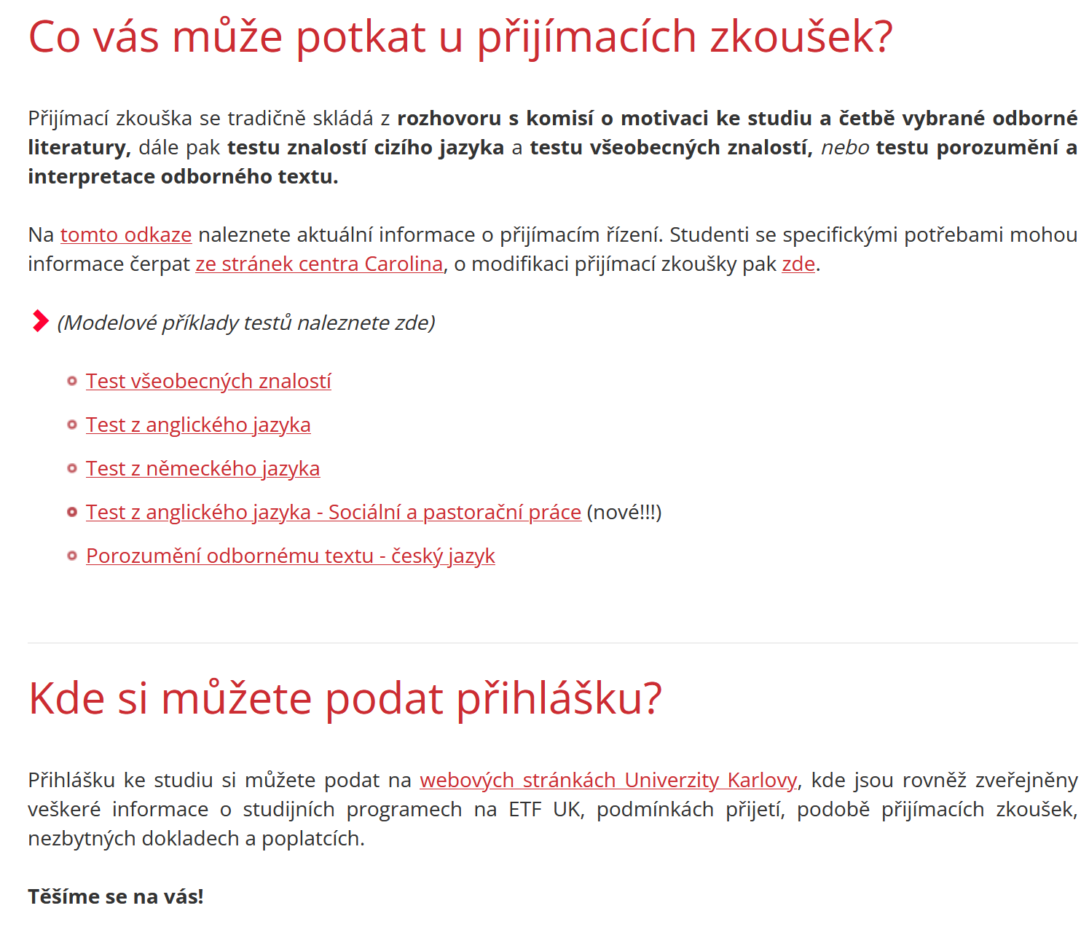
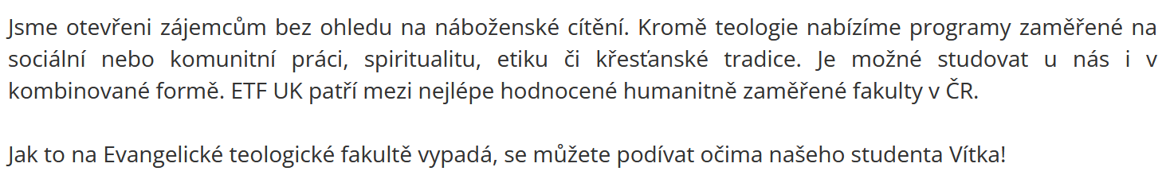

Slide 3

Bakalářské programy
Evangelická teologie
Sociální a pastorační práce
Teologie křesťanských tradic

Slide 4
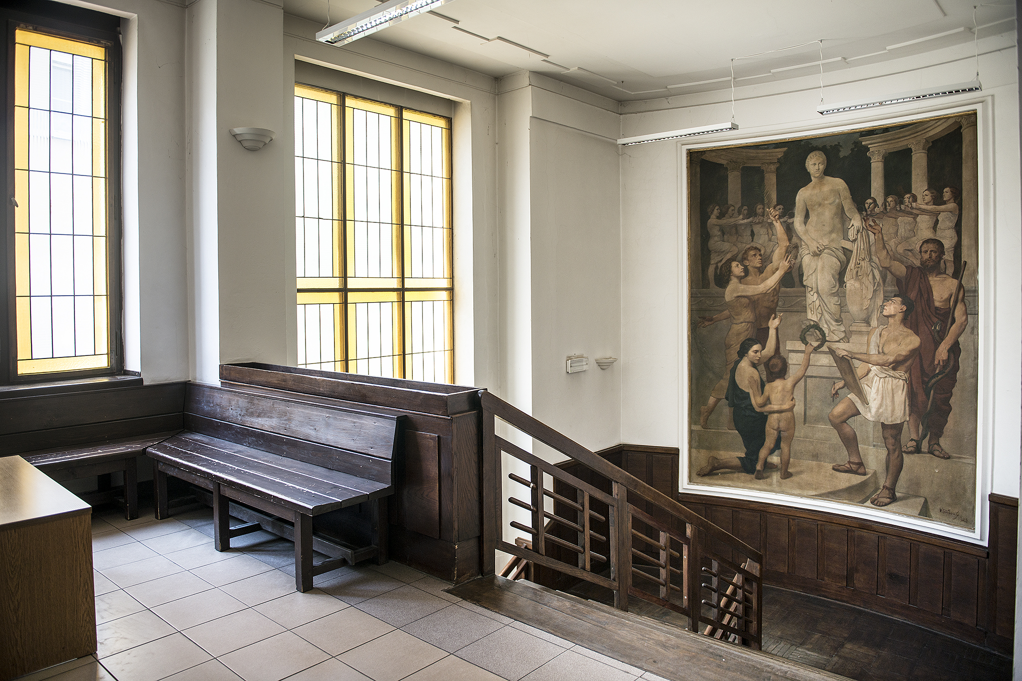
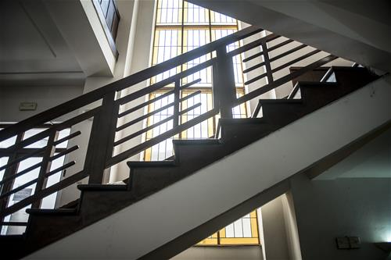
Navazující
magisterské programy
Evangelická teologie
Teologie – spiritualita - etika
Komunitní krizová a pastorační práce – diakonika
a 4 doktorské programy

Slide 5
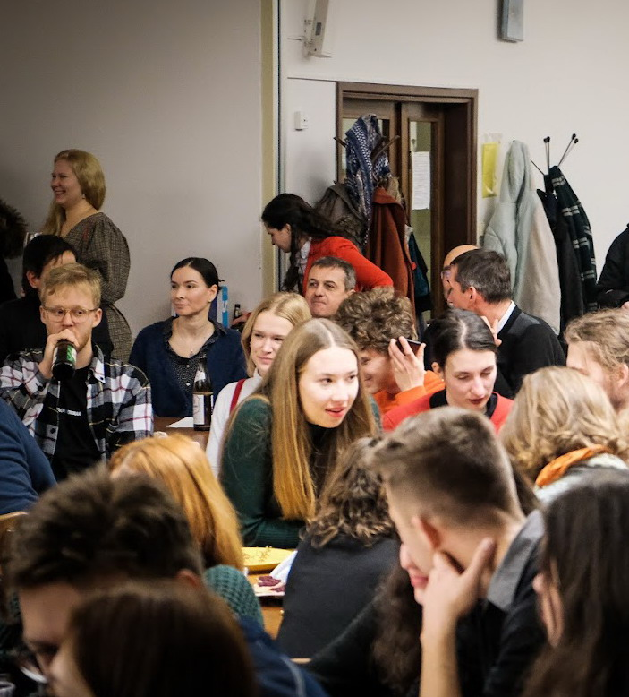
Studium Evangelické teologie
Tříleté bakalářské studium
v prezenční i kombinované formě
akademický, nikoli církevní profil
Zaměřeno na interpretaci křesťanské tradice
Vychází z dobré znalosti Bible (v původních jazycích)
klade zvláštní důraz na tradice české i světové reformační teologie
rozhovor s jinými křesťanskými i náboženskými tradicemi, filosofií i sociálními vědami

Slide 6
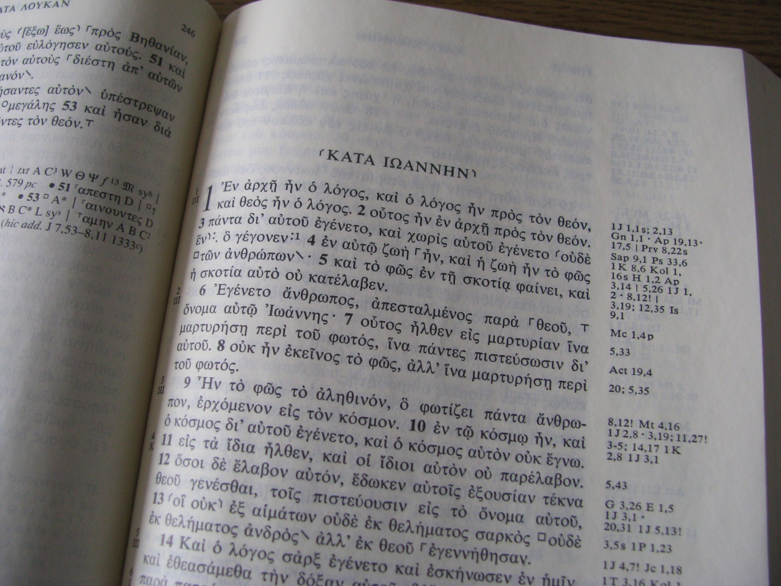
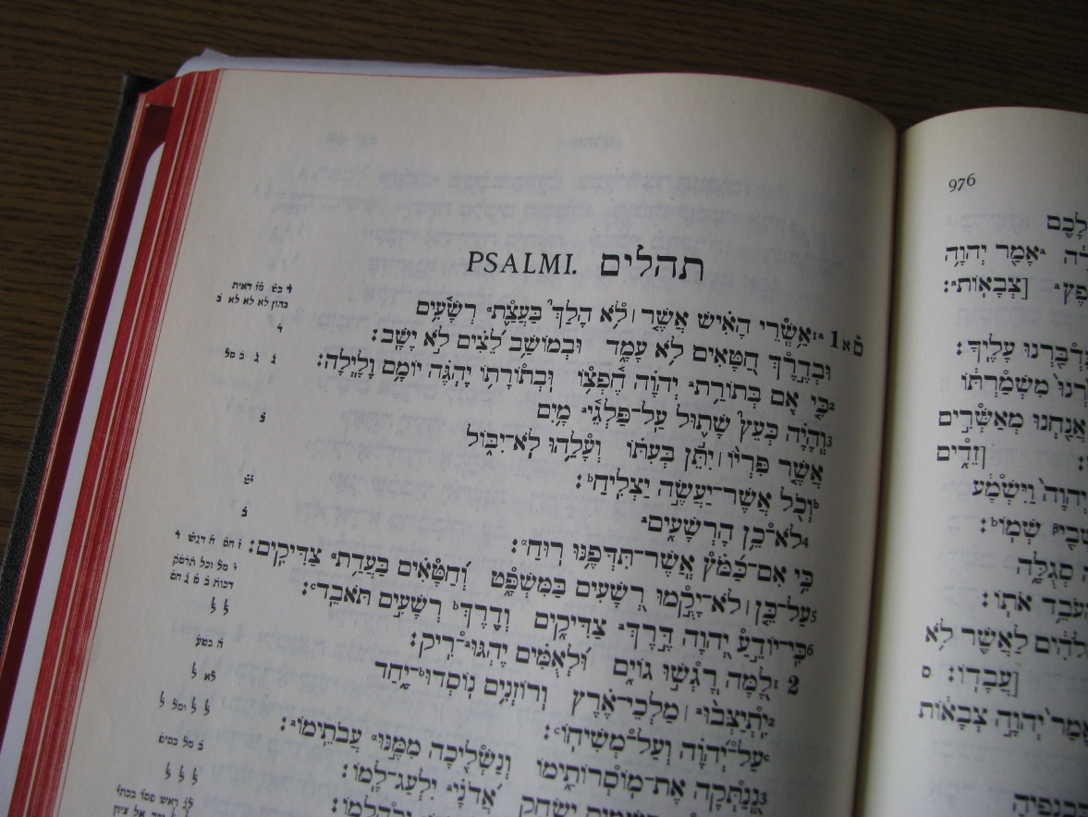
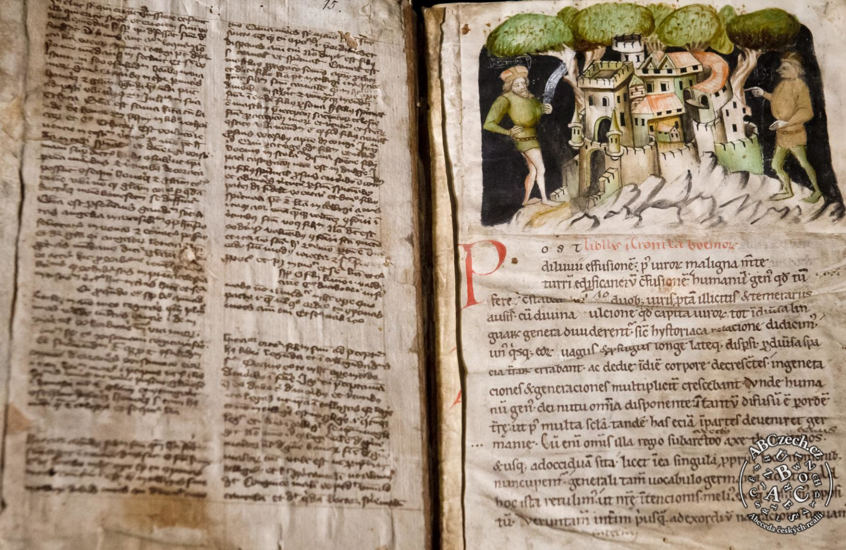
Studium Evangelické teologie
se skládá z celé řady disciplín:
Starý zákon
Nový zákon
Církevní dějiny
Systematická teologie
Teologická etika
Praktická teologie
Filosofie
Religionistika

Slide 7
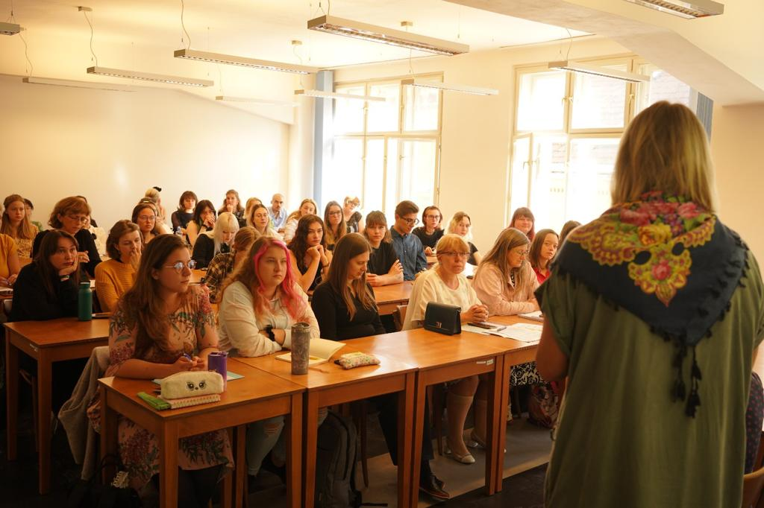
Studium Evangelické teologie
Atraktivní systém studia:
Biblické jazyky a latina (vč. intenzivních kurzů)
Úvody do disciplín
Metodologické semináře
Přehledové i badatelské přednášky
Badatelské semináře
Blokové mezinárodní semináře
Zápočty a zkoušky
Kvalifikační práce

Slide 8
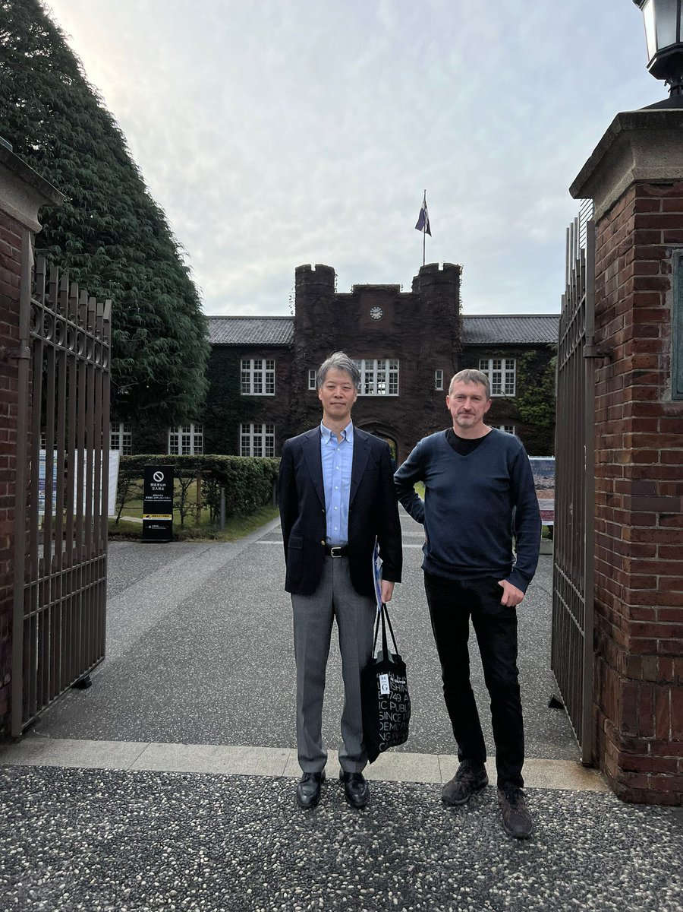
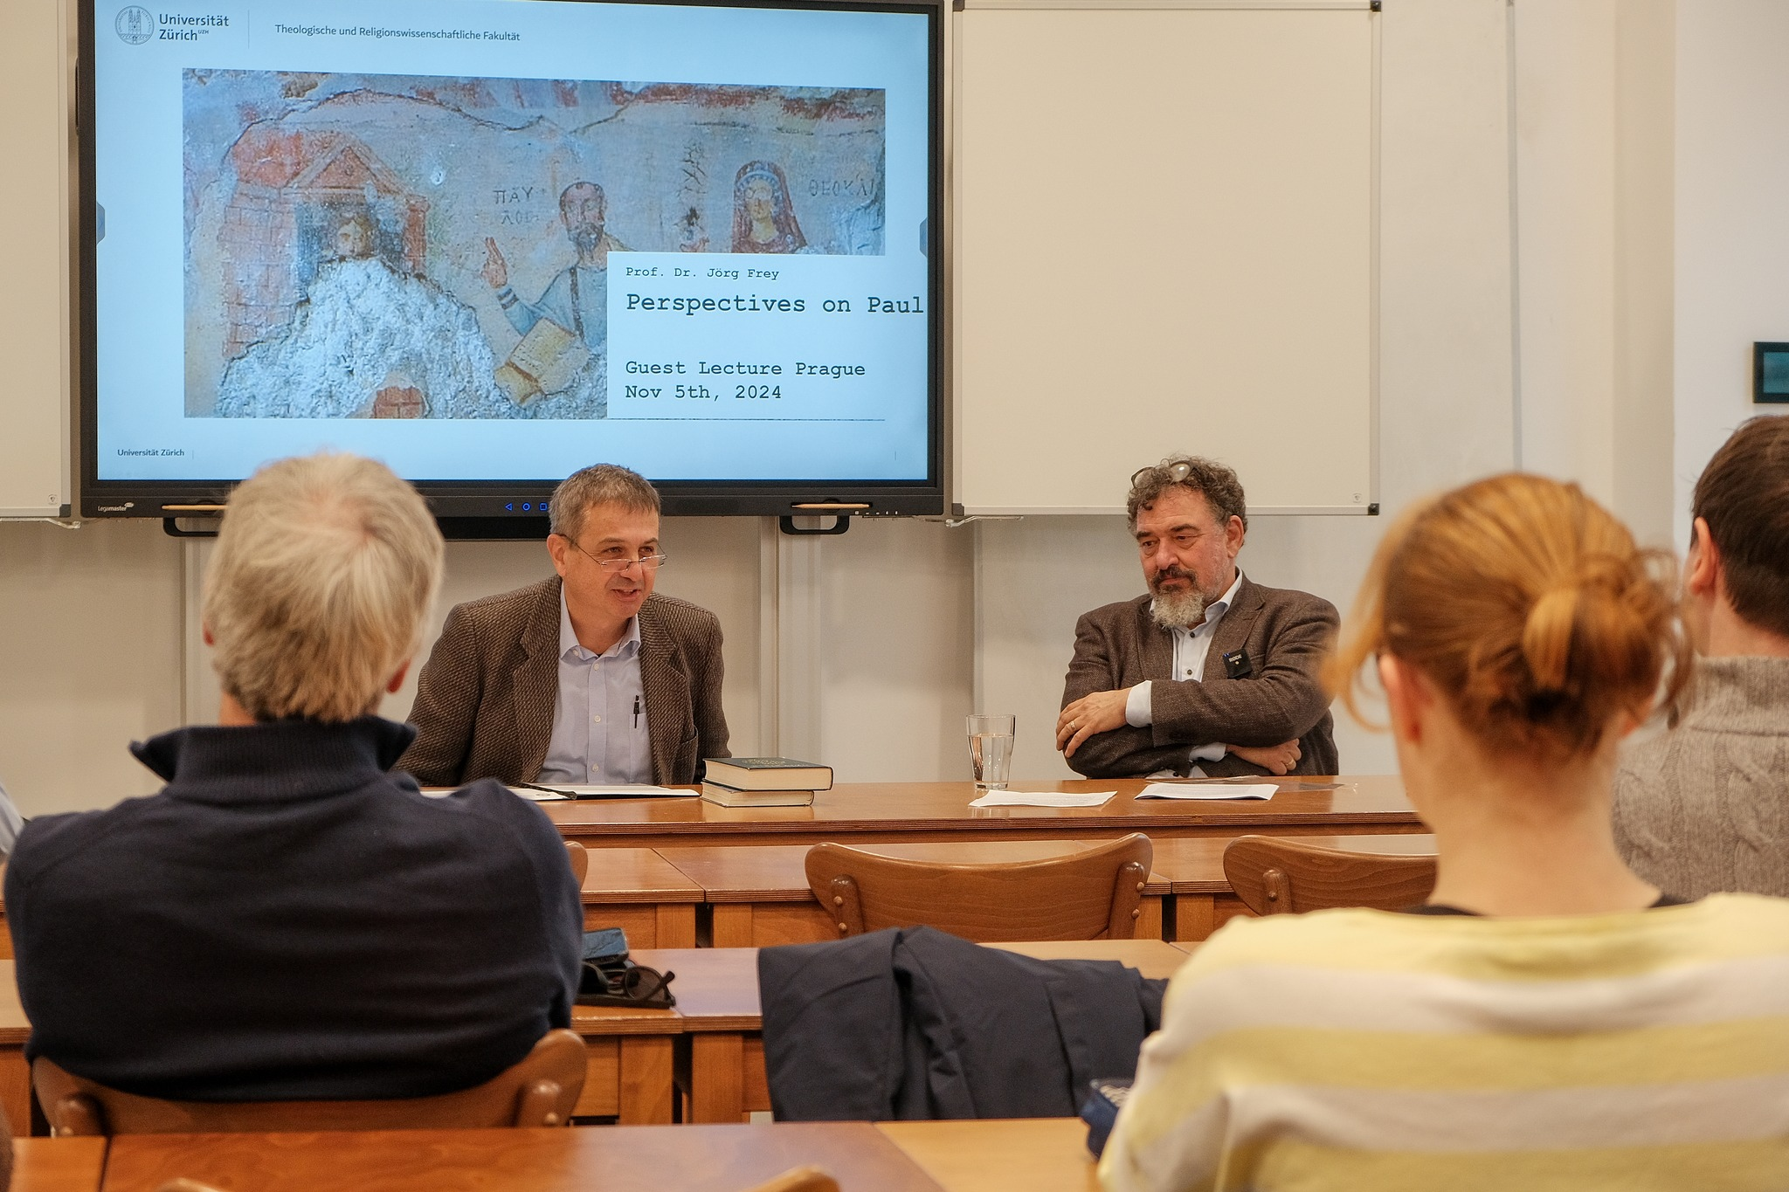
V rozhovoru se světovou vědou
Konvokační (celofakultní) hostovské přednášky
Mezinárodní i české konference a kolokvia
Aktivní zapojení do světové vědy (grantů, konferencí)

Slide 9
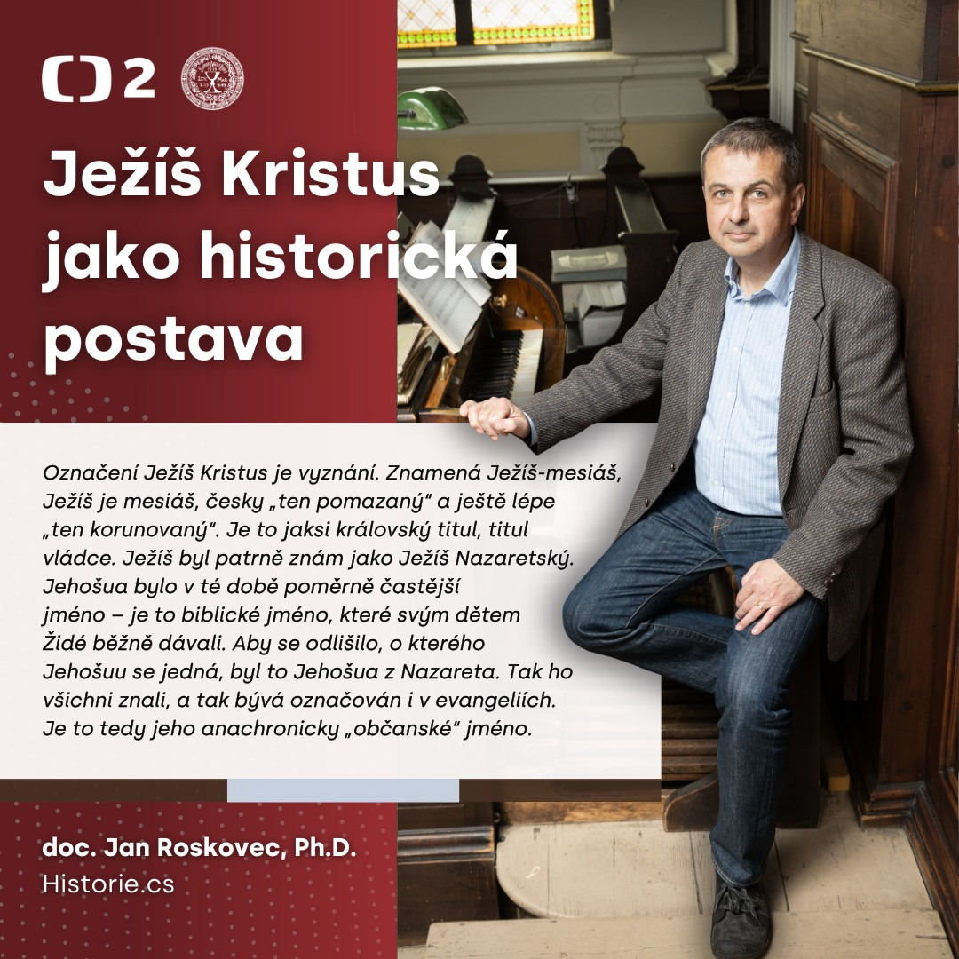
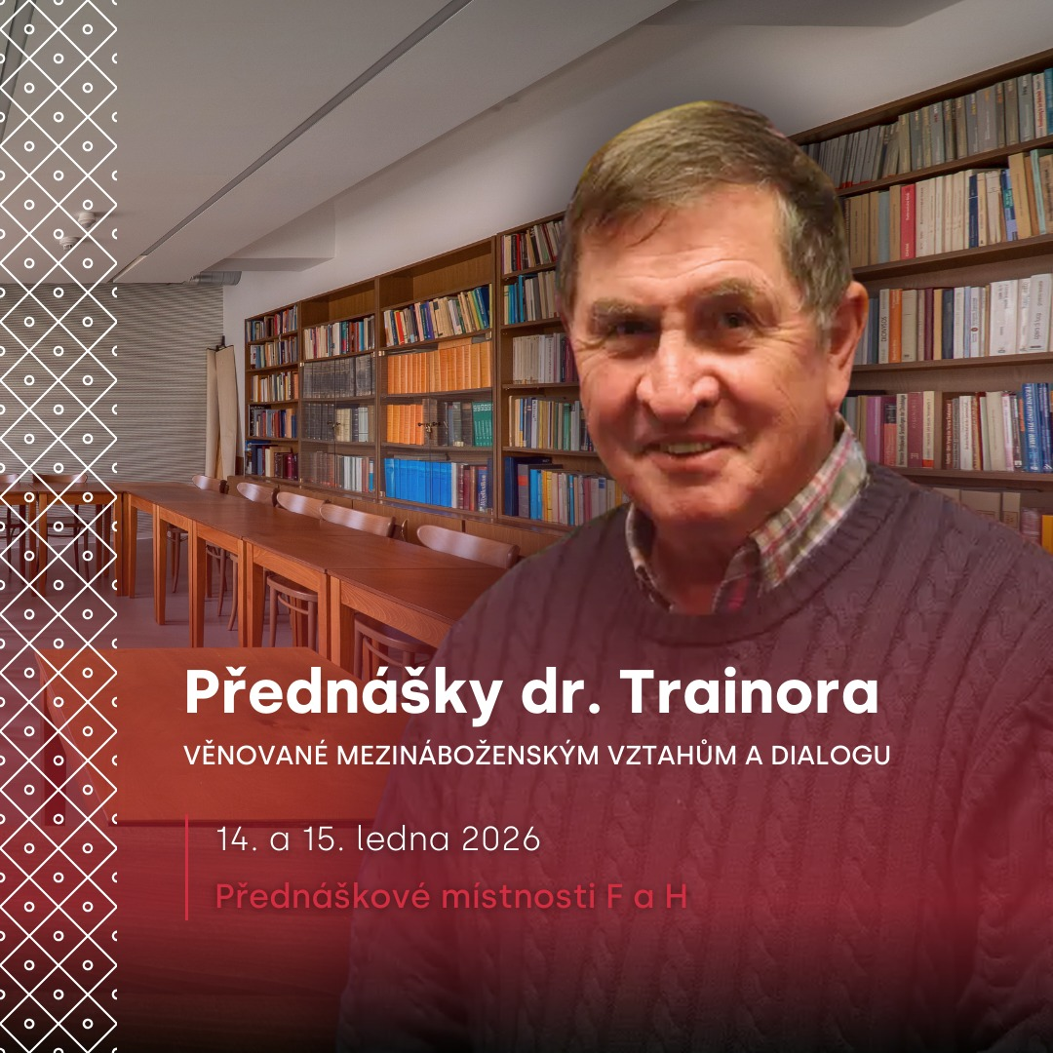

Slide 10

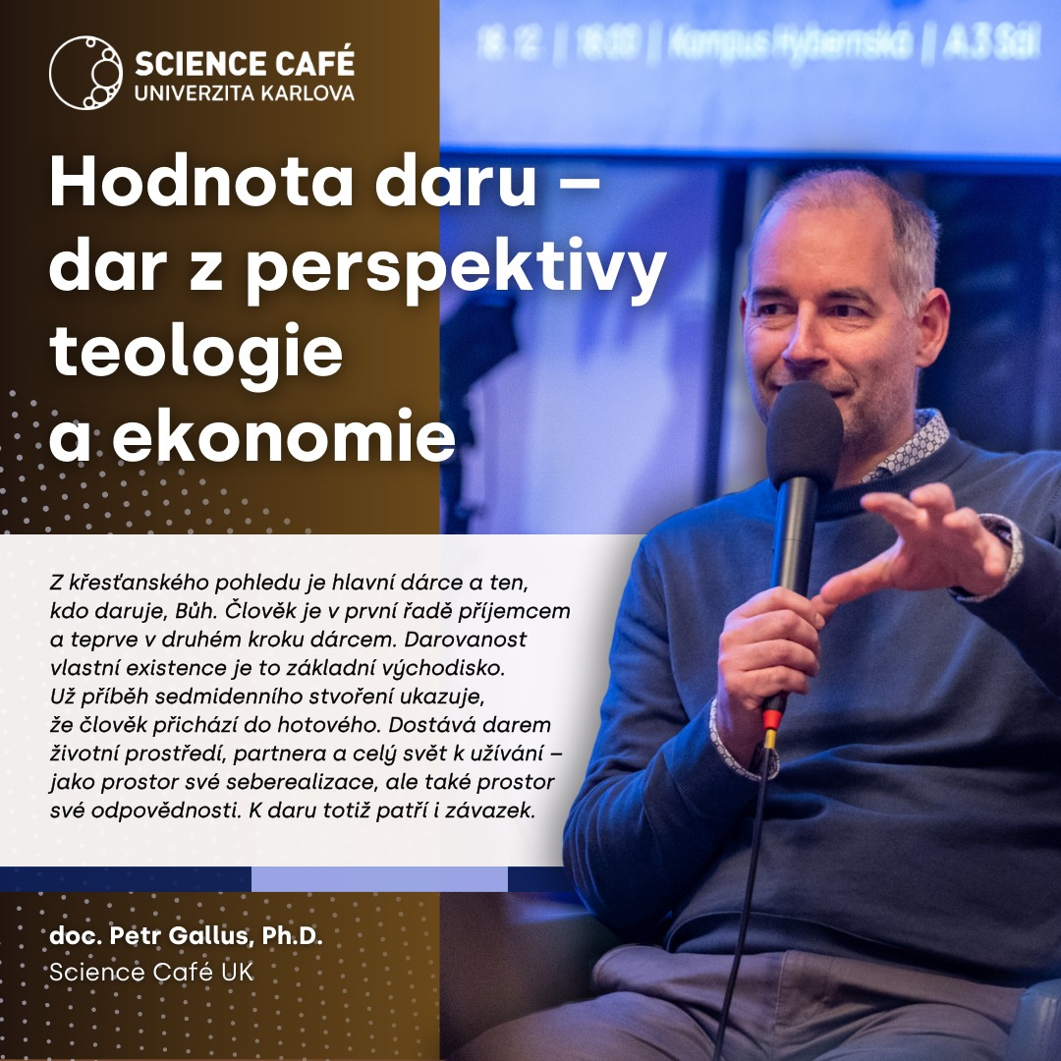

Slide 11
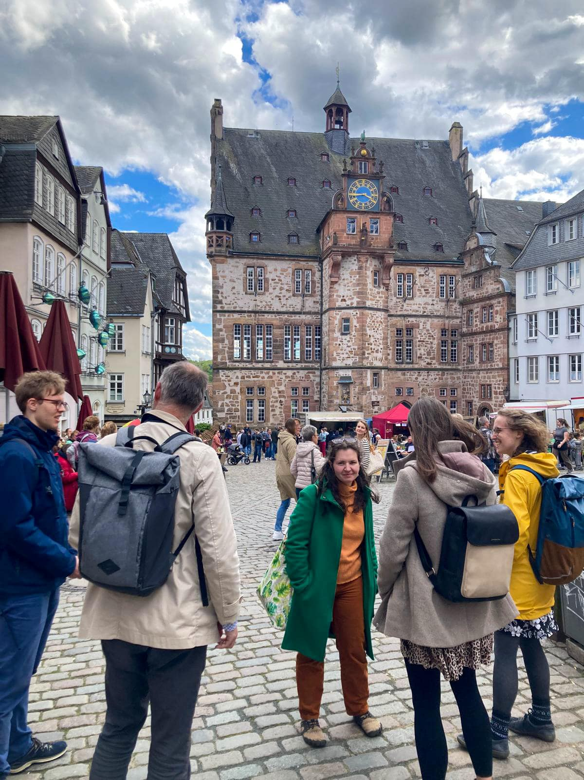
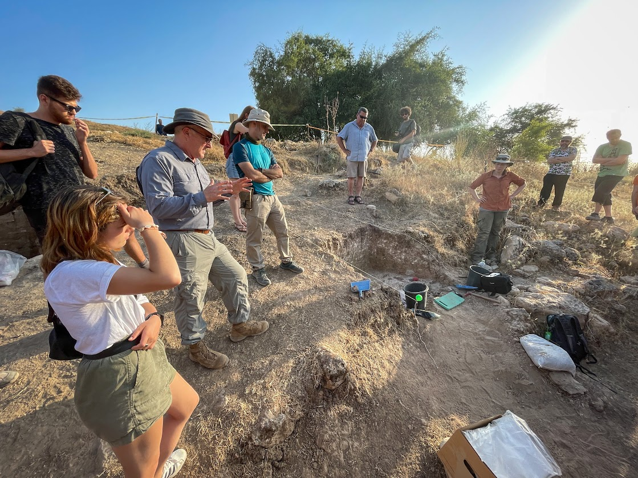
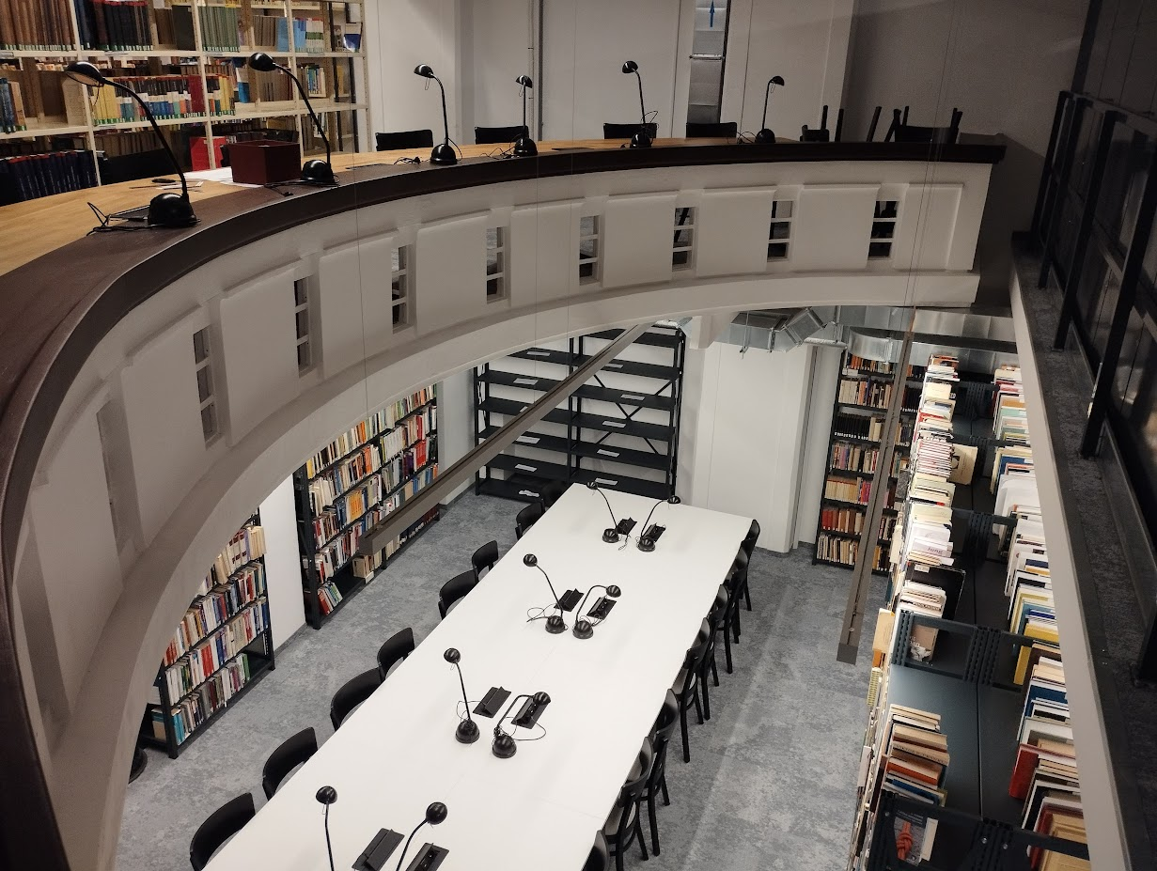
Studium Evangelické teologie
se odehrává v posluchárnách, knihovně nebo i v terénu

Slide 12

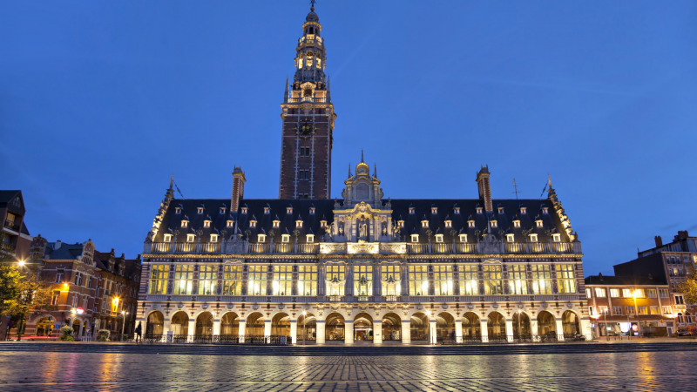
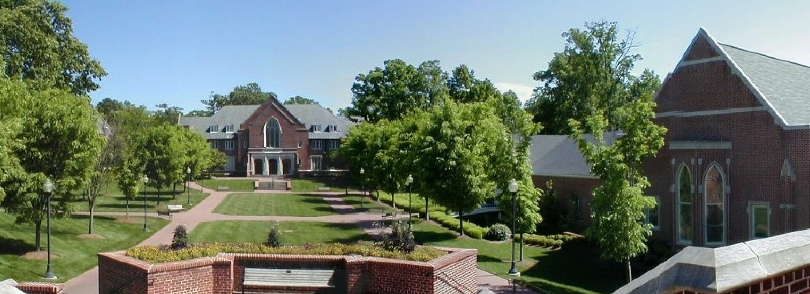
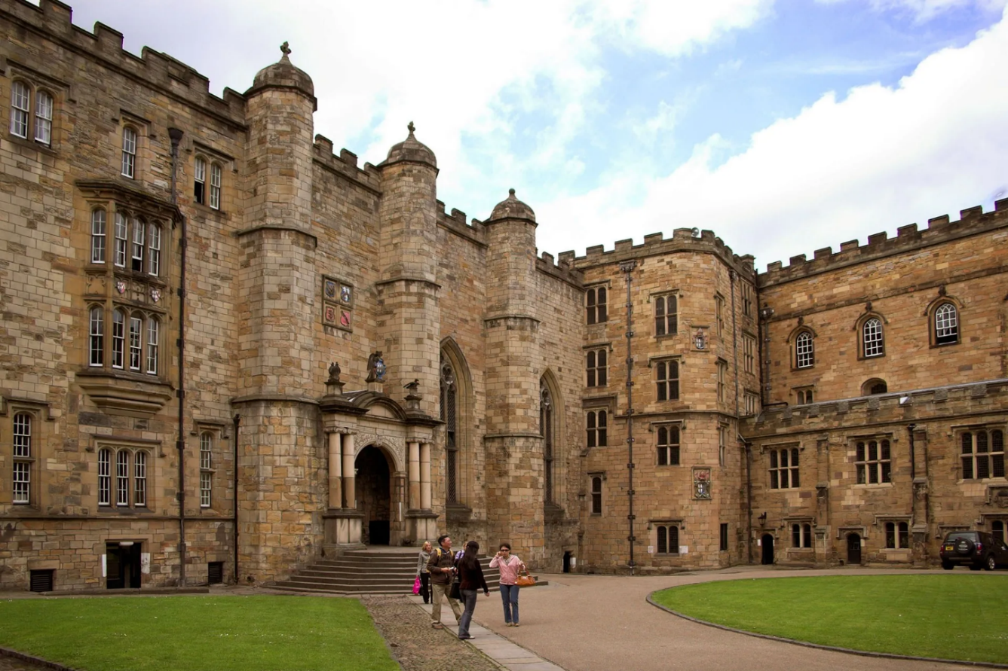
Studium Evangelické teologie
se odehrává i v zahraničí (Erasmus+, církevní stipendia)
Heidelberg
Leuven, BEL
Columbia Theological Seminary, USA
Durham, UK

Slide 13
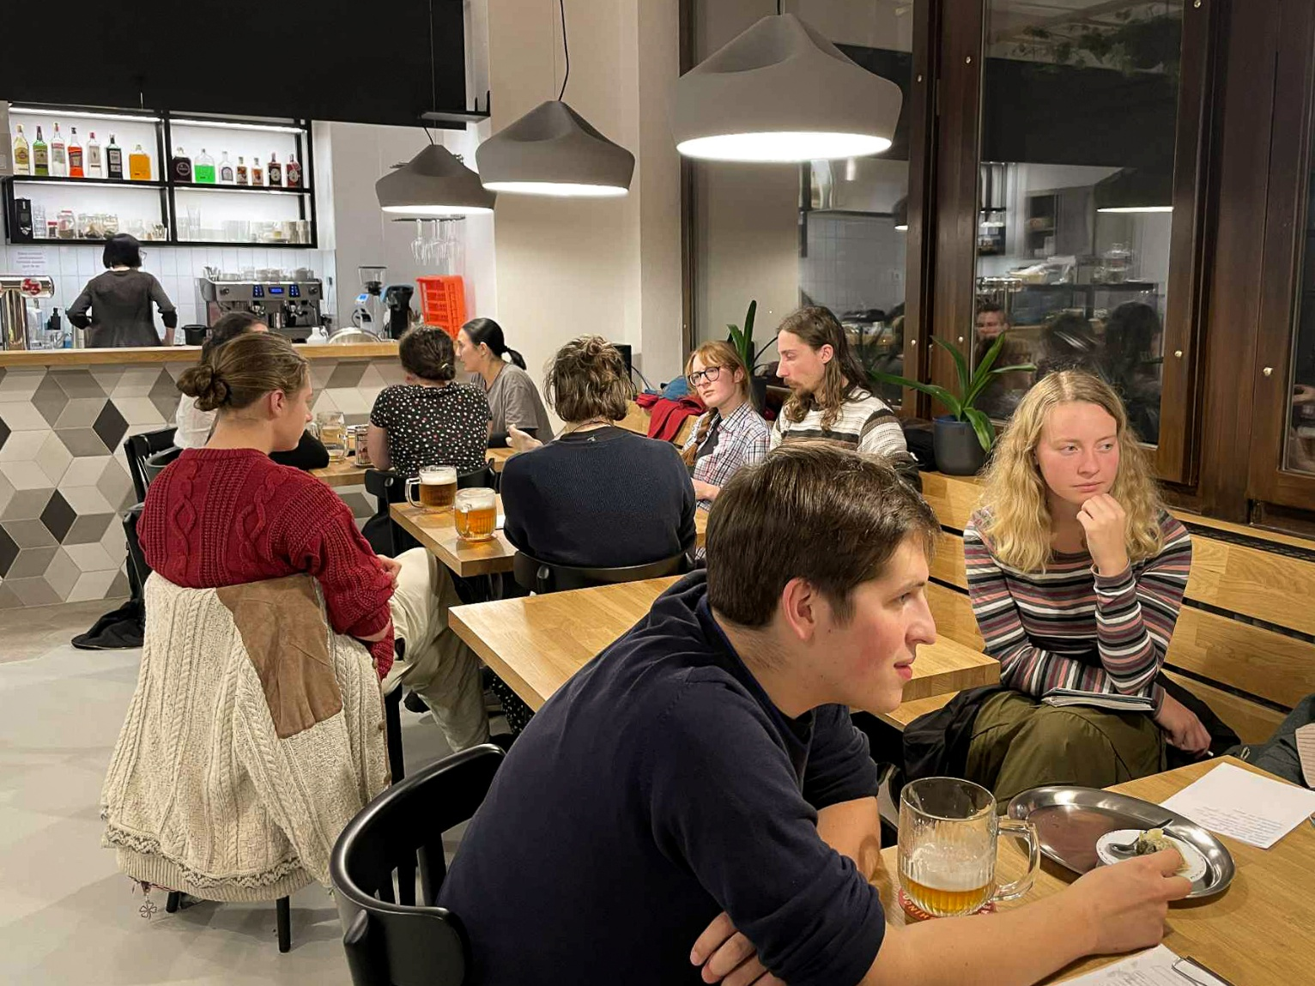
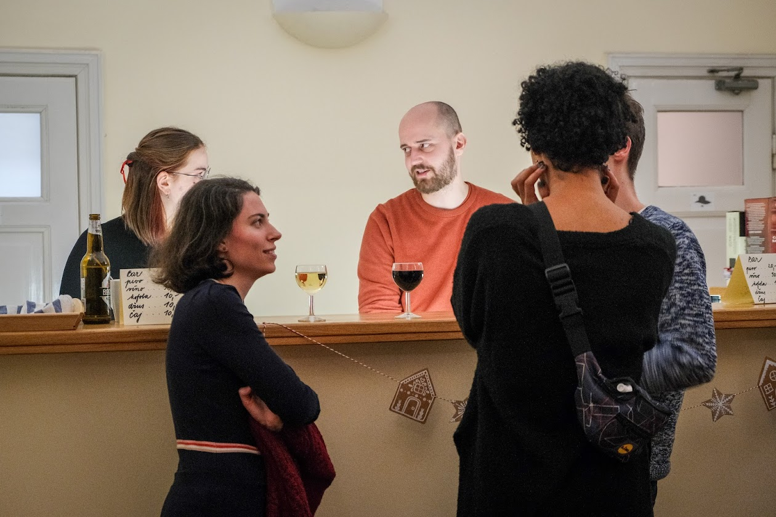
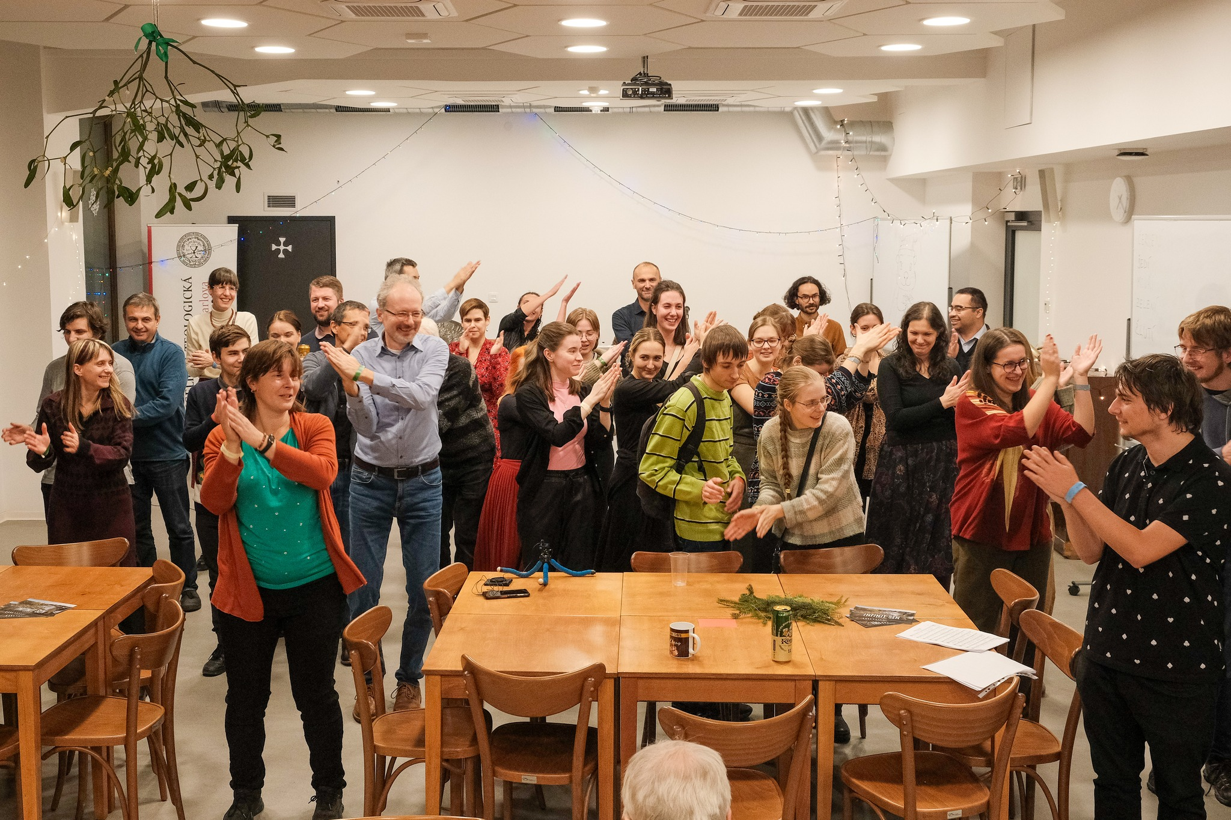
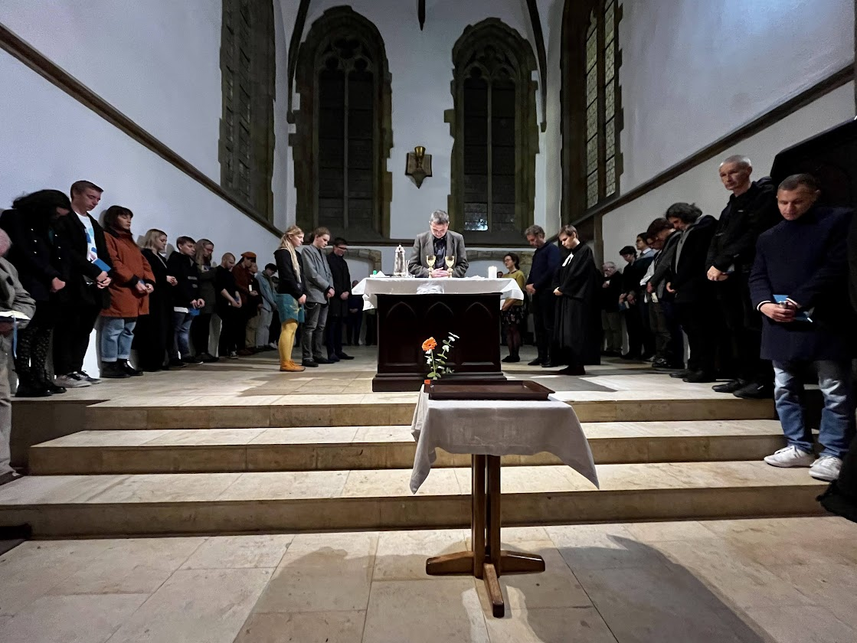
Studium Evangelické teologie
Ale nejen studiem je člověk živ…
Heidelberg

Slide 14
Studium Evangelické teologie
Přijímací zkouška:
Jednokolová písemná a ústní, skládající se ze tří částí:
1) Porozumění a interpretace odborného textu v českém jazyce na základě předložených otázek – max. 30 bodů.
2) Porozumění a interpretace vybraného biblického textu v jednom z cizích jazyků dle výběru uchazeče (A / N / Fr) na základě předložených otázek – max. 30 bodů.
3) Rozhovor s komisí o motivaci ke studiu a porozumění teologii vycházející z četby uchazeče. Uchazeč si vybere nejméně dva tituly z uvedeného seznamu, o kterých bude veden rozhovor - max. 40 bodů.
Minimální bodová hranice pro přijetí: 65

Slide 15
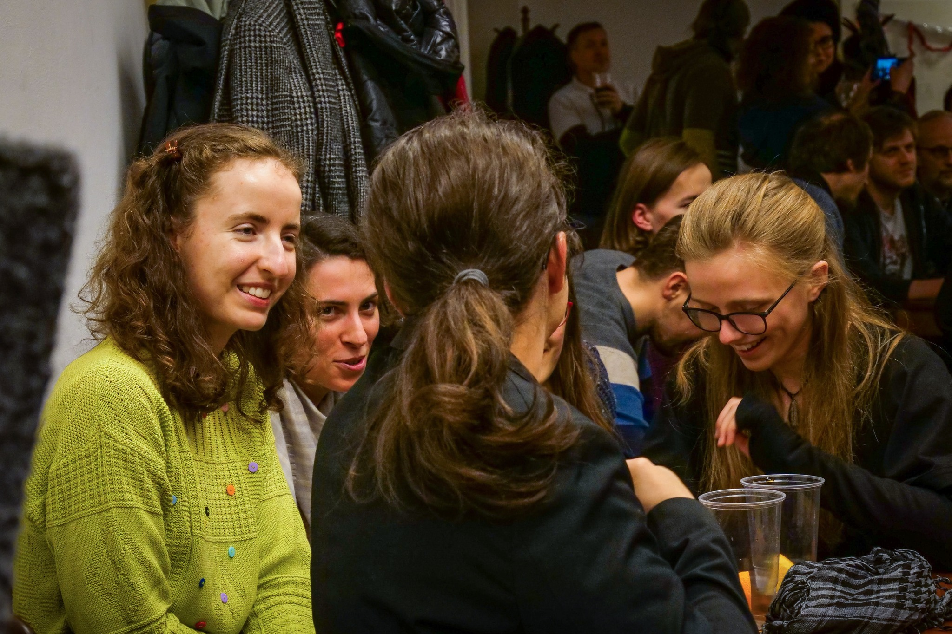
BA in Protestant Theology
Tříleté bakalářské studium
Pouze v prezenční formě
Studenti z celého světa
Kompaktní bakalářský program
Povinný pouze 1 biblický jazyk
Relativně nízké školné (25 000 czk / rok)

Slide 16
Podpora studentů UK
se specifickými potřebami
modifikované přijímací řízení
možnost modifikace studia
podpora ve studiu

Slide 17
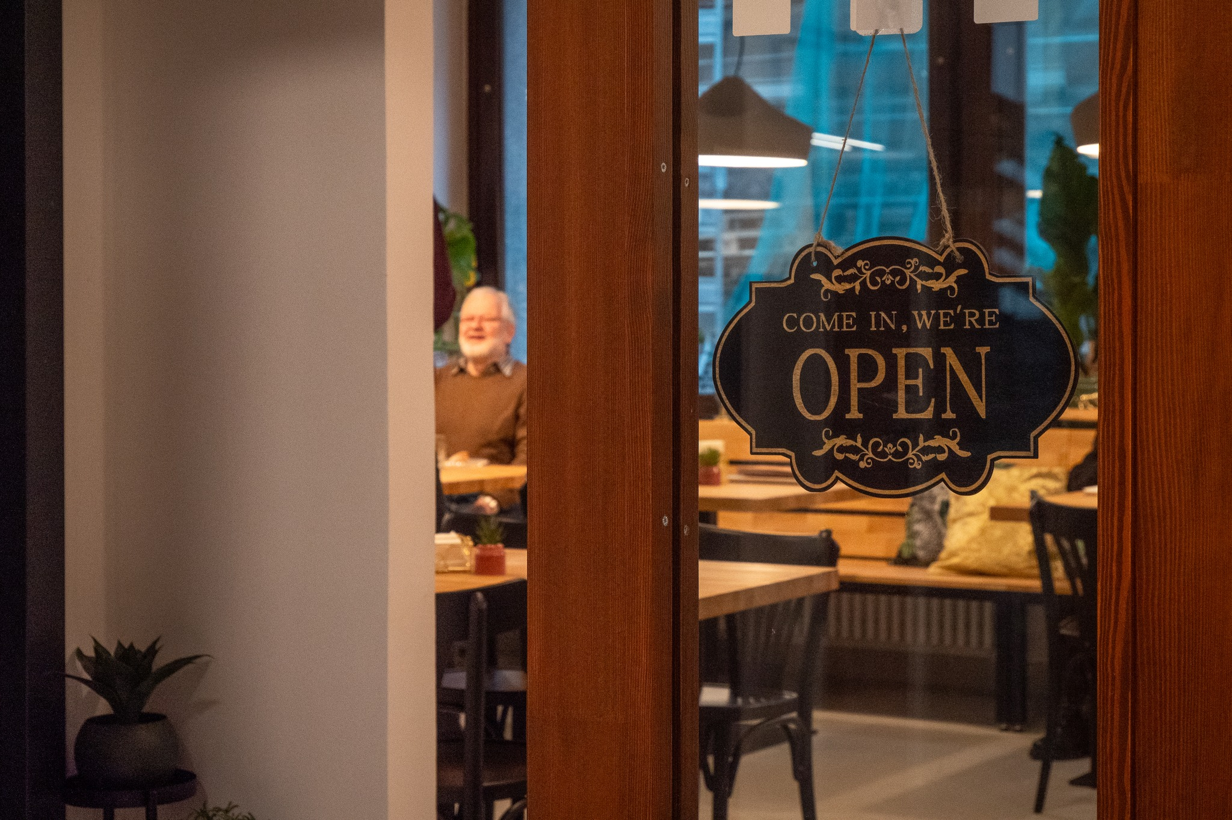
Přihlášky se podávají do 31. 3. 2026
www.etf.cuni.cz

Slide 18
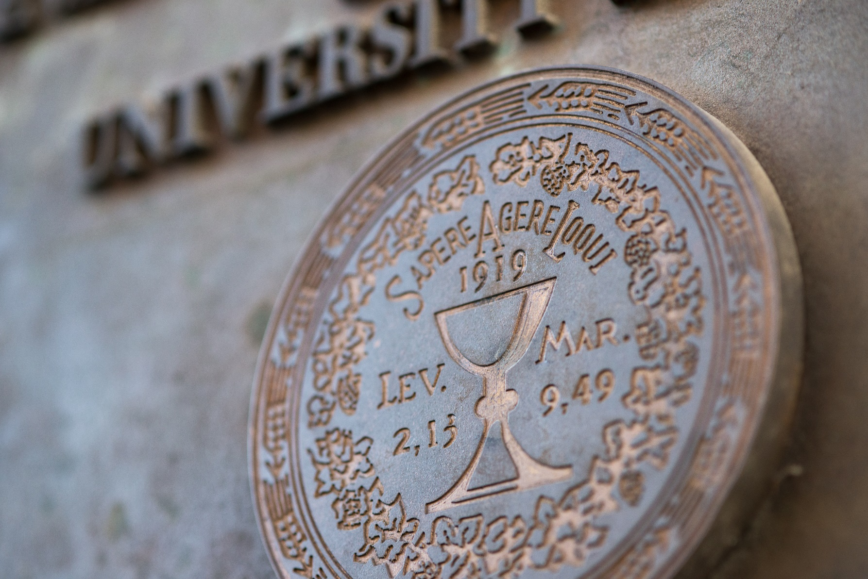

Děkuji za pozornost
doc. Petr Gallus, Ph.D.
gallus@etf.cuni.cz www.etf.cuni.cz

